Slide 1



Обнаружение аномальной активности в сети на основе анализа статистических отклонений в работе системы
Научный руководитель:
Савинов Дмитрий Александрович
Подготовил: студент КБ-6
Сластухин Антон

Slide 2
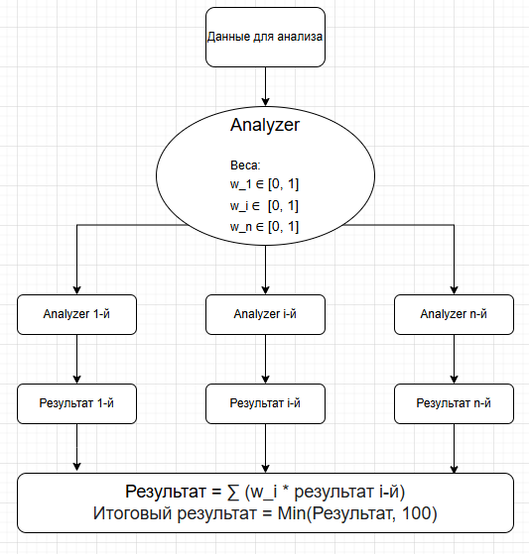
Цели
1.Изучить подходы для выявления аномальной активности в работе системы
2. Разработать алгоритм для решения задачи выявления статистических аномалий для произвольного набора данных
3.Спроектировать универсальную платформу для выявления аномальной активности, которая позволить собирать IDS под различные задачи
4.Реализовать демонстрационную IDS систему.
(?) IDS - Intrusion Detection System
(Система Обнаружения Вторжений)

Slide 3
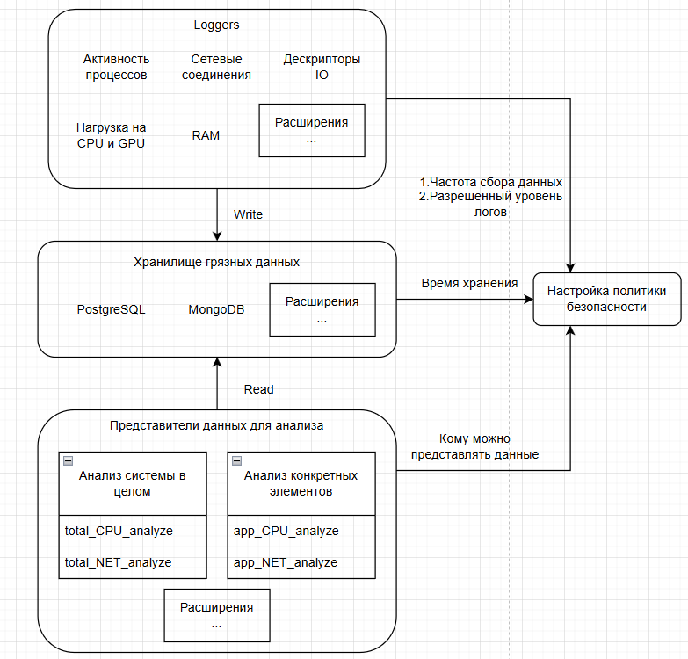
1.Актуальность работы
Традиционным решением являются системы на базе контроля сигнатур.
Альтернативой выступает более современный подход, основанный на выявлении аномалий.
Преимущества аномалий:
больший обхват, гибкость системы – аномалии адаптируются под каждую конкретную систему
разнообразие подходов к выявлению аномалий
Недостатки:
ложные срабатывания
злоумышленник может подстроиться
в некоторых случаях, анализ аномалий оказывается ресурсоёмким
Моя цель - разработать алгоритм, не слишком требовательный к ресурсам системы.
Сластухин А.Ю. «Безопасность подобна личной гигиене, отсутствие которой в недавнем прошлом уничтожало целые армии» - каждый должен следить за ней самостоятельно.

Slide 4
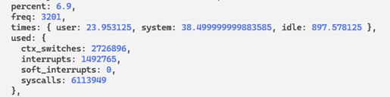

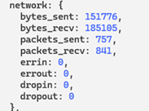
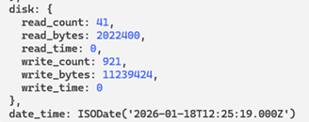
2.ПОдходы
В ходе работы выделено 2 направления для решения задачи выявления аномалий:
1.Анализ параметров работы системы как таковой
Например: анализ сетевой активности:
объём передаваемого\получаемого трафика,
число соединений,
конечные точки (с кем ведётся обмен - использовать информацию от whois),
временные зависимости
Подобные подходы позволяются выполнить макроанализ – характеризовать не конкретного человека, а группу таких же, похожих по характеру взаимодействия с системой.
2.Анализ непосредственно человеческих параметров – пользователь взаимодействует с системой с помощью устройств периферии.
Это взаимодействие можно рассматривать как «цифровой почерк», по нему можно выявлять особенности конкретного человека.
Например: Анализ клавиатуры
Скорость печати
Частота стираний
Используемая лексика – наличие ошибок, стиль речи
Позволяет решать задачи, как макро, так и микро уровня.
Чем конкретнее результаты, получаемые в рамках анализа, тем выше требования к защите, ведь
в некоторых случаях анализируемые данные приближаются к биометрии

Slide 5
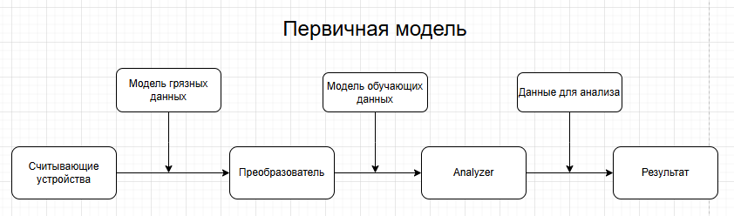
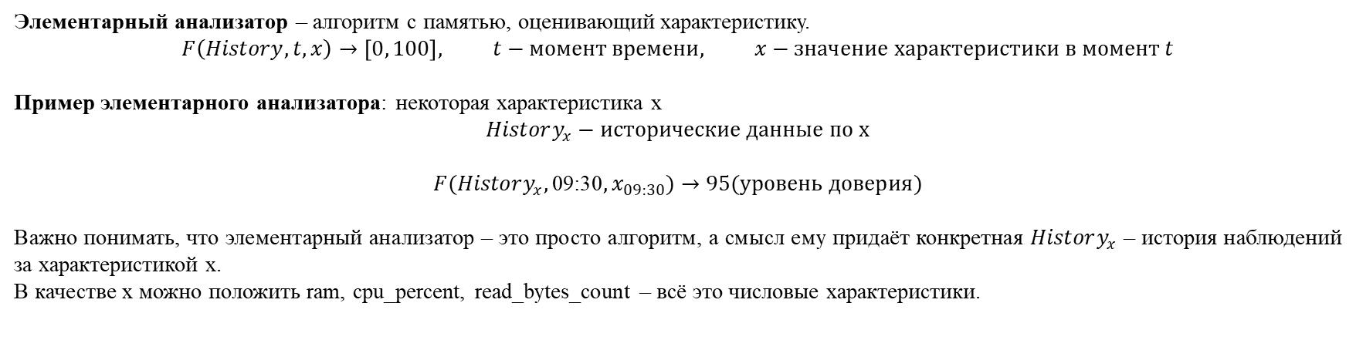
3.Реализация IDS анализатора на C#
Выделим понятия:
Модель данных – множество анализируемых характеристик.
Результат работы - значение от 0 до 100, отражающее уровень доверия анализатора к анализируемым данным
Элементарный анализатор – алгоритм с памятью, оценивающий характеристику.
$$F\left(History, t,x\right)→\left[0, 100\right], t−момент времени, x−значение характеристики в момент t$$
Пример элементарного анализатора: некоторая характеристика х
$$History_{x}−исторические данные по х$$
$$F(History_{x}, \text{09:30}, x_{09:30})→95(уровень доверия)$$
Важно понимать, что элементарный анализатор – это просто алгоритм, а смысл ему придаёт конкретная $History_{x}$ – история наблюдений за характеристикой х.
В качестве х можно положить ram, cpu_percent, read_bytes_count – всё это числовые характеристики.

Slide 6
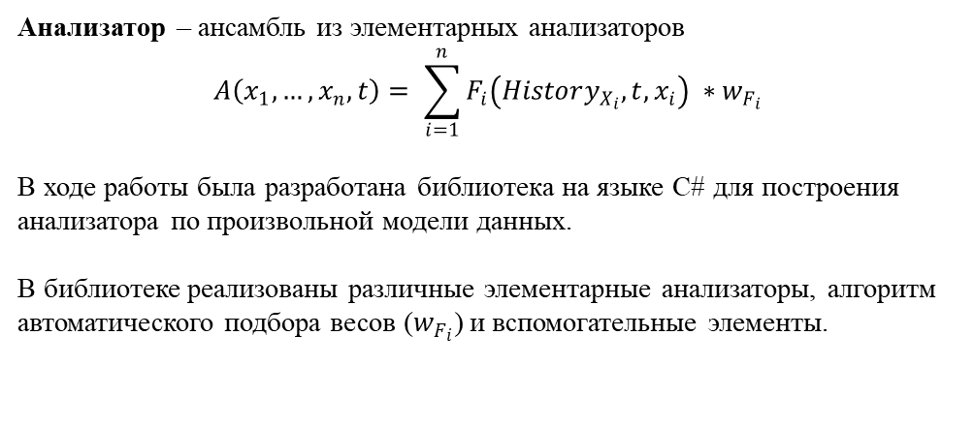
3.Реализация IDS анализатора на C#
Анализатор – ансамбль из элементарных анализаторов
$$A\left(x_{1},…,x_{n}, t\right)= \sum_{i=1}^{n}{F_{i}\left({History_{X_{i}},t,x}_{i}\right) ∗w_{F_{i}}}$$
В ходе работы была разработана библиотека на языке C# для построения анализатора по произвольной модели данных.
В библиотеке реализованы различные элементарные анализаторы, алгоритм автоматического подбора весов ($w_{F_{i}}$) и вспомогательные элементы.
Перед началом работы необходимо
1.Определиться с моделью.
2.По модели сформировать ансамбль.
Это можно сделать в автоматическом режиме, но при желании пользователь может сконфигурировать свой.
(!) От реализации этих пунктов зависит «правдоподобность» получаемых результатов.
Это творческая задача, требующая индивидуального подхода.

Slide 7
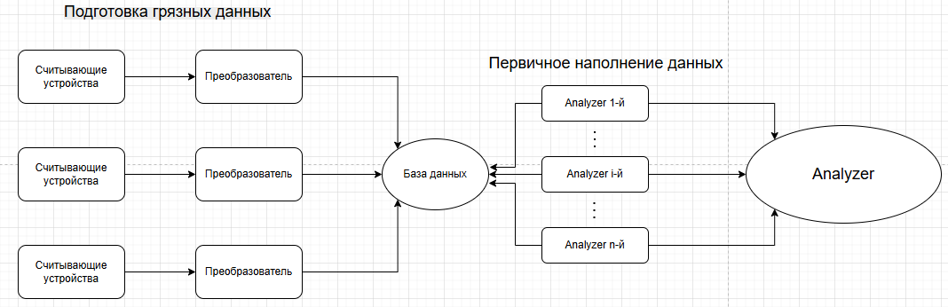

Slide 8

3.Проверка на базе TelecomX
«С линейного оборудования узлов связи раз в какое-то время (например, раз в 10 минут) снимаются логи, содержащие информацию об интернет-соединении абонентов, как то номер сеанса связи, дата начала, конца и его продолжительность, а также номер абонента и количество скачанного и переданного им трафика.
Когда данные прилетали на хранилище, они обрабатывались аналитическим пайплайном для выявления аномалий потребления трафика абонентами за последнее время. В частности, если характер потребления трафика кардинально изменился, то есть подозрение на то, что оборудование абонента взломано и превратилось, например, в узел DDOS-сети или в спам-сервер.
Telecom10k — телеком-компания с 10 000 абонентов, 1 млн записей, 51 Мб данных.
Telecom100k — телеком-компания с 100 000 абонентов, 11 млн записей, 688 Мб данных.
Telecom1000k — телеком-компания с 1 000 000 абонентов, 117 млн записей, 7,2 Гб данных.

Slide 9
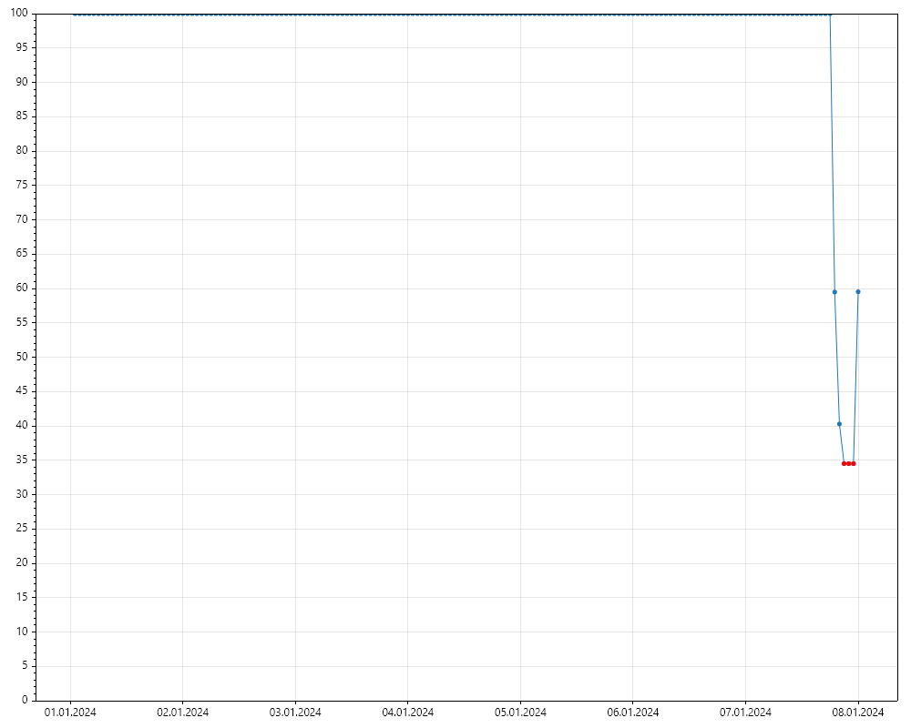
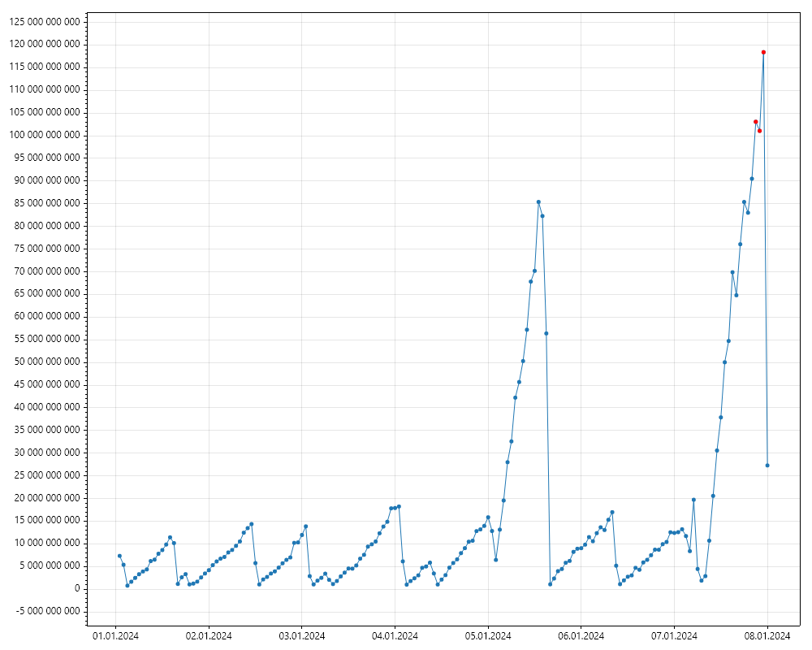
Итог: TelecomX
В ходе испытаний из 650 пользователей, было выявлено 3 пользователя с устойчивыми аномалиями (в течение нескольких часов)
Но для достижения результата пришлось сконфигурировать алгоритм – в базовой версии, он считал аномальной активность половины пользователей.
При анализе выявлено, что у таких пользователей наблюдались незначительные изменения.
Испытание подтверждает, что алгоритм может решать поставленную задачу, но для каждого конкретного случая может потребоваться провести корректировку – чтобы избегать частых срабатываний.
Уровень доверия анализатора
Изменение аномальной характеристики

Slide 10
Следующий шаг: «Спроектировать платформу»
Принято решение использовать модульную архитектуру.
Выделены сущности:
1.Логгер – приложение, которое считывает характеристики
2.Сервис представлений – приложение, которое группирует характеристики для формирования удобных для конкретных анализаторов моделей данных.
3.Анализатор – приложение, которое обращается к сервису представлений за данными – для обучения (корректировки весов) или для анализа (получение последних событий)
Анализатор в зависимости от настроек генерирует инциденты – фиксация аномальной активности
4.Сервис оповещения – ответственный должен своевременно получить уведомление об инциденте, это может быть телеграмм бот или почта.
Такая архитектура позволяет продвинутым пользователям разрабатывать свои компоненты, расширять покрытие платформы.

Slide 11
4.Реализация IDS системы(Модель данных - ДЕМО)
Для построения модели использовался подход, основанный на статистических параметрах системы.
Такой вариант подходит как для серверов промышленных систем, так и для систем личного пользования.
(!) Заметим, что подходы анализа отклонений в работе человека тоже очень перспективны, но их реализацией займусь в будущем.
Построенная модель данных представляется 3мя группами характеристик:
1.CPU – процессор и активность процессов(системные вызовы, прерывания, время(системное, пользовательское и время простоя системы))
2.DISK – статистика по операциям IO
3.NETWORK – сетевая активность
Для каждой группы был реализован свой анализатор.
Библиотеки:
Нагрузки на систему (CPU, GPU, RAM): Psutil, GPUtil, Platworm
Трафик (адреса, пакеты, объём, количество): Scapy

Slide 12
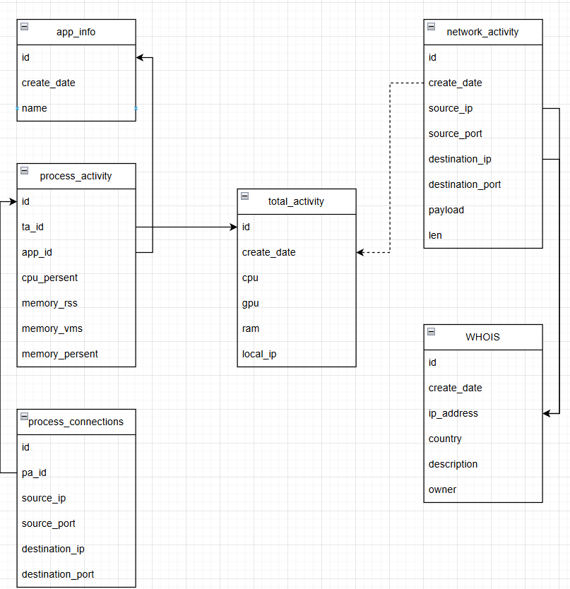
4.Реализация IDS системы(Модель данных для процессов)

Slide 13
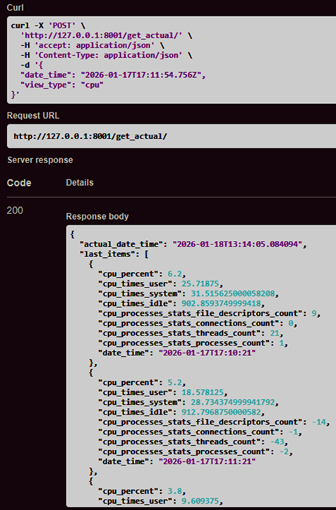
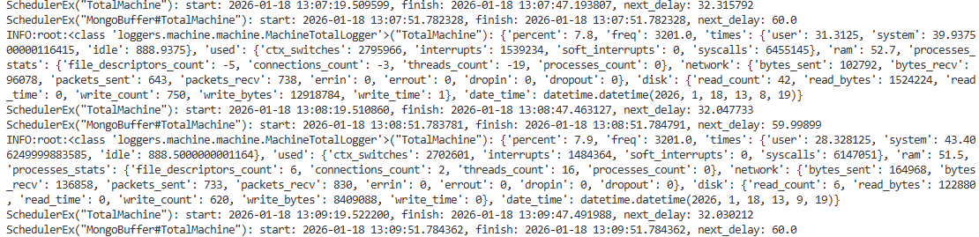
5.Демонстрация (сервер)
Процесс работы логгера
Работа сервиса представлений для анализатора CPU

Slide 14
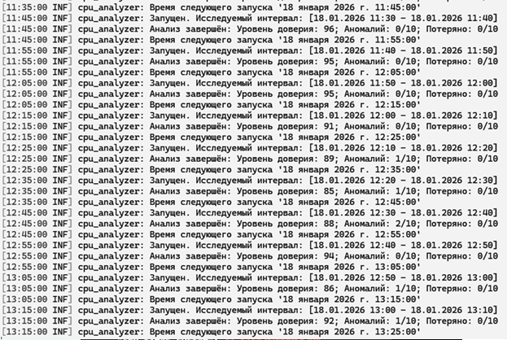
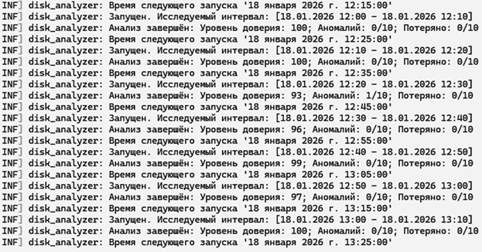
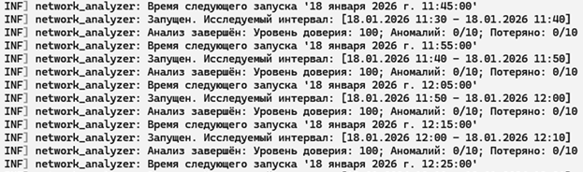
5.Демонстрация (сервер)
Работа анализатора disk
Работа анализатора network
Работа анализатора cpu

Slide 15
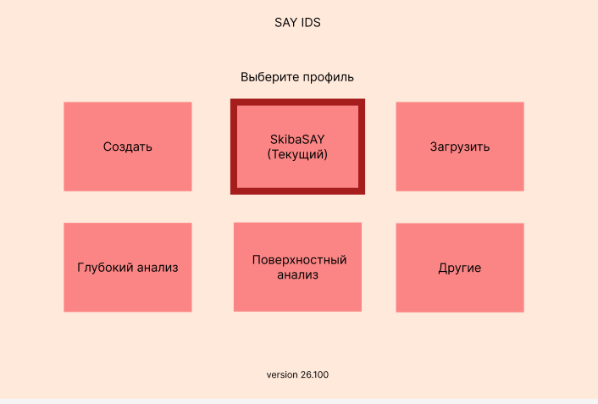
5. Интерфейс IDS
2.Как пользователь работает с системой?
Система – процесс, без UI, но с API для возможности реализовать UI

Slide 16
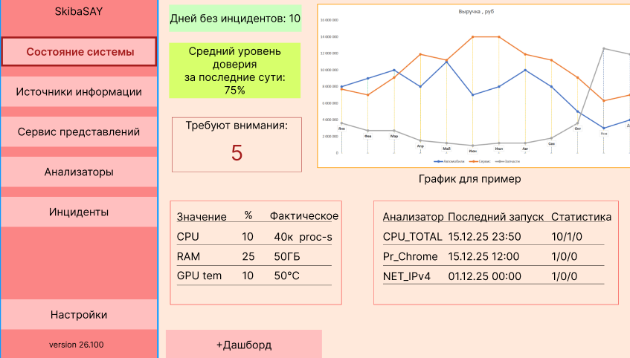
5. Интерфейс IDS

Slide 17
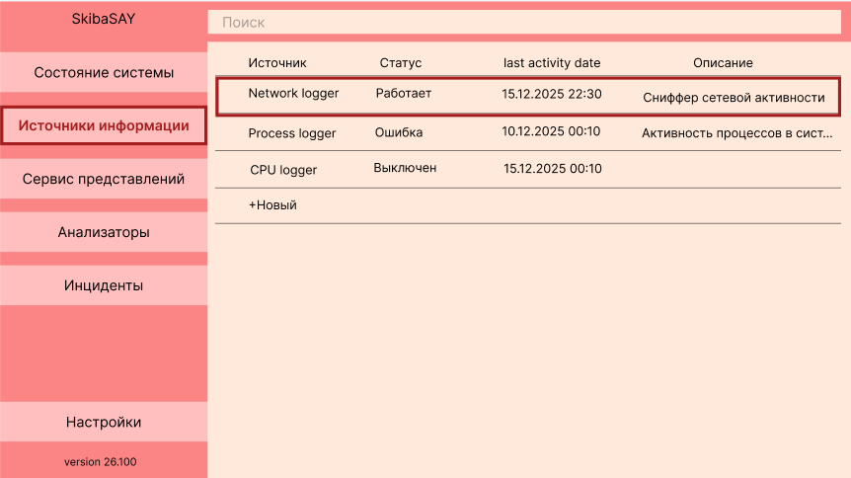
5. Интерфейс IDS

Slide 18
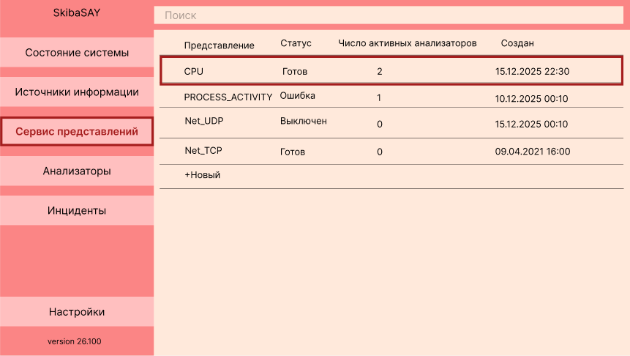
5. Интерфейс IDS

Slide 19
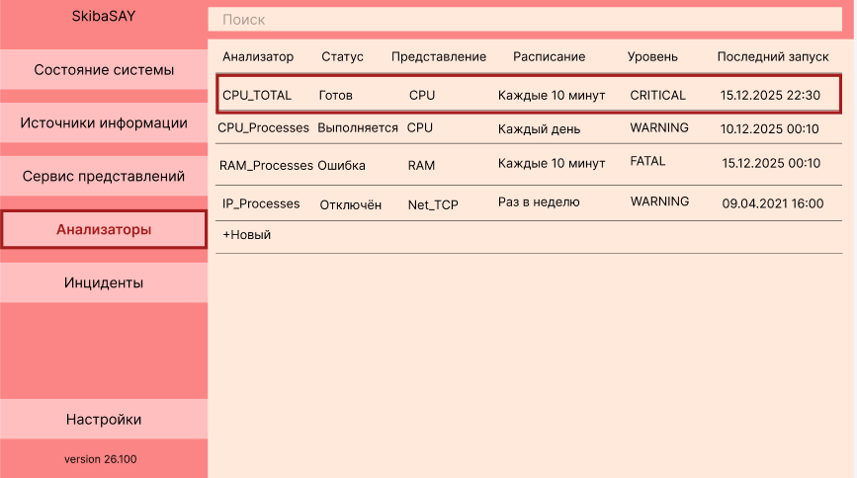
5. Интерфейс IDS

Slide 20
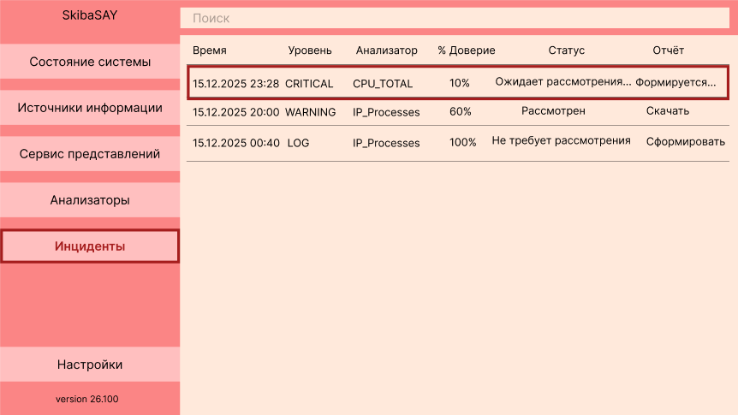
5. Интерфейс IDS

Slide 21
Итог
В ходе работы
1.Выделены подходы к построению анализаторов IDS систем
2.Построен эффективный алгоритм-анализатор
3.Протестирован на приближенном к реальной задаче поиска аномалий в сетевой активности - датасете TelecomX.
4.Спроектирована модульная архитектура для построения IDS систем, позволяющая сообществу в будущем расширять платформу новыми компонентами. Это шаг в сторону открытого взаимодействия между специалистами в области компьютерной безопасности.
5.Предложена модель данных, покрывающая различные направления в работе системы – заложена возможность анализа отдельных приложений на регресс или подозрительную активность.
6.Реализована демонстрационная IDS система.
В будущем планирую рассмотреть вопрос переноса системы на отдельное подключаемое устройство – что позволит:
Меньше потреблять ресурсы анализируемой системы
Ограничить возможности злоумышленника повлиять на систему анализа в случае взлома устройства.

Slide 22


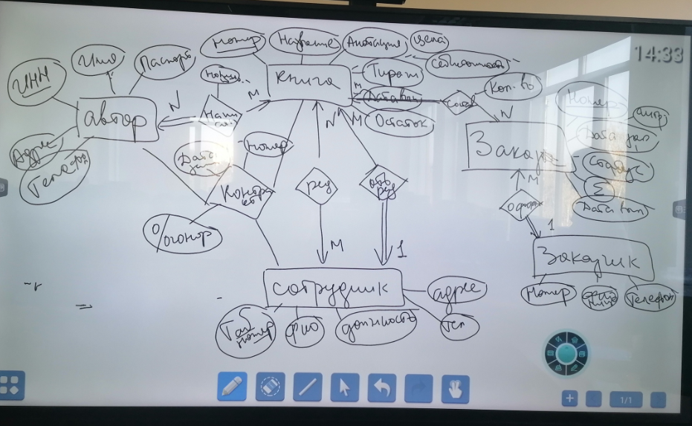
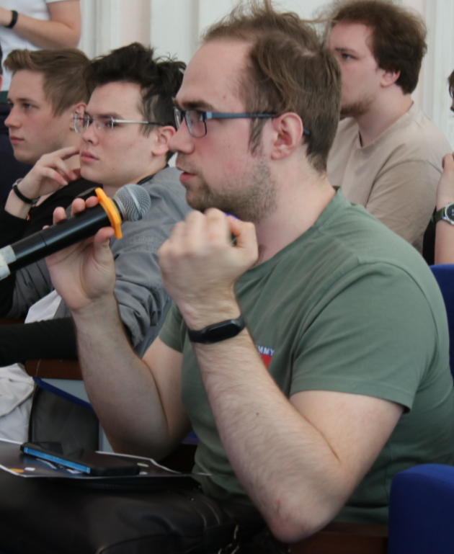
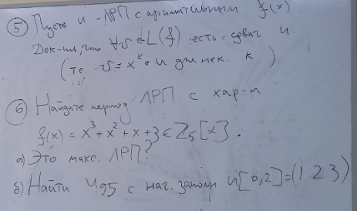
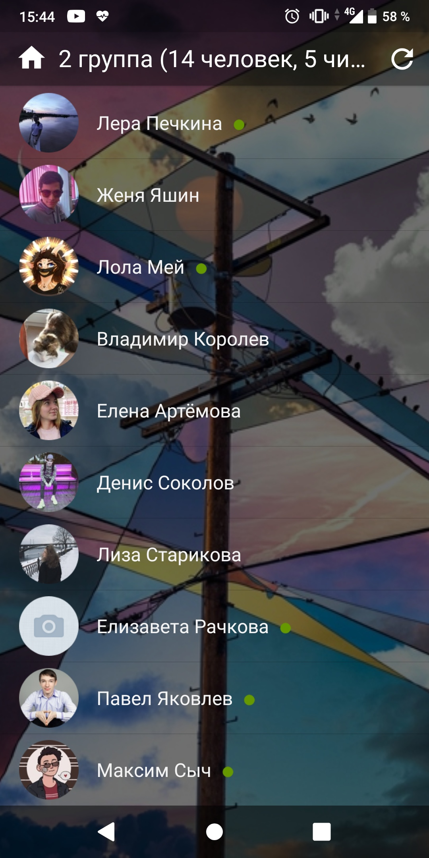
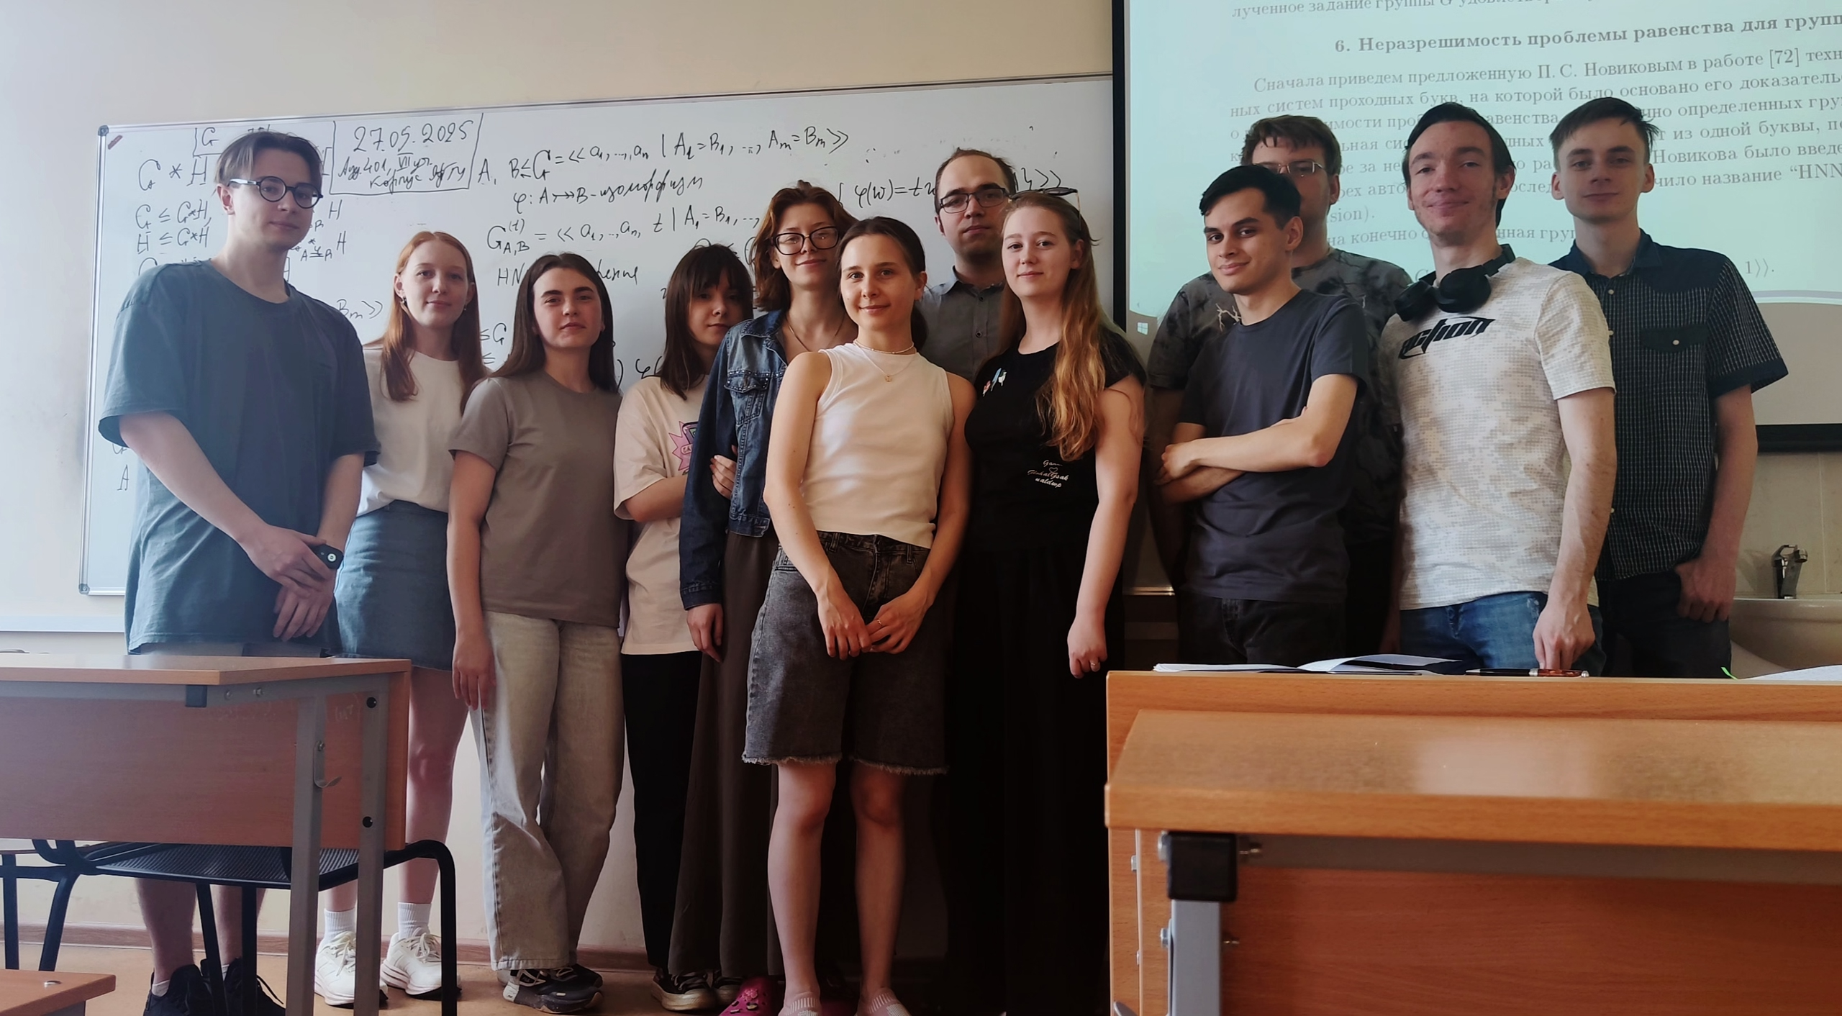
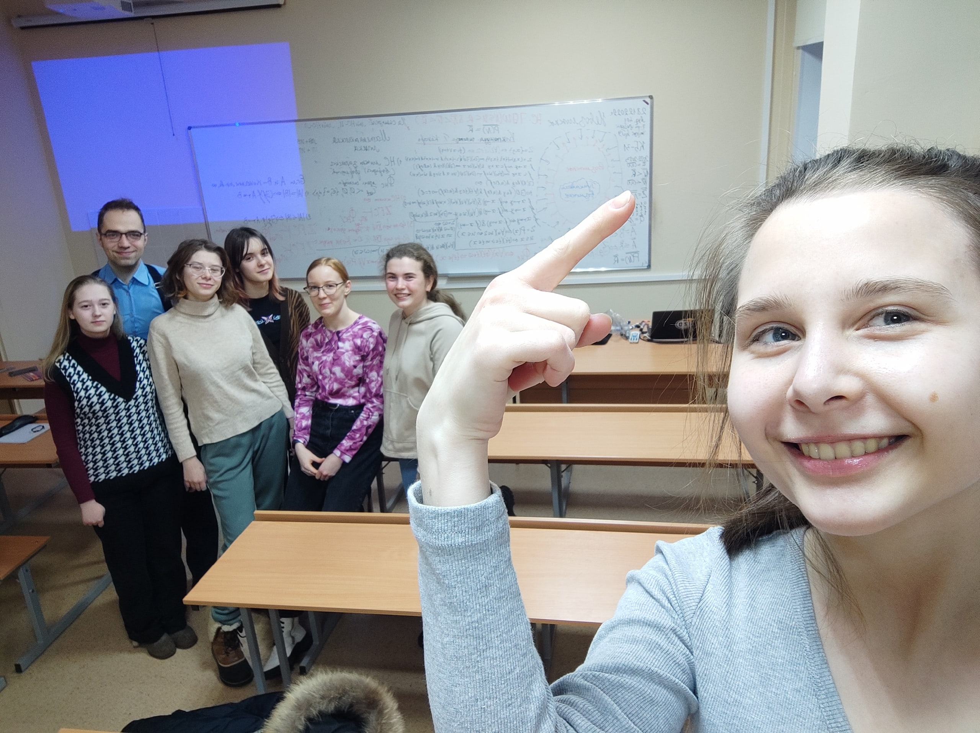
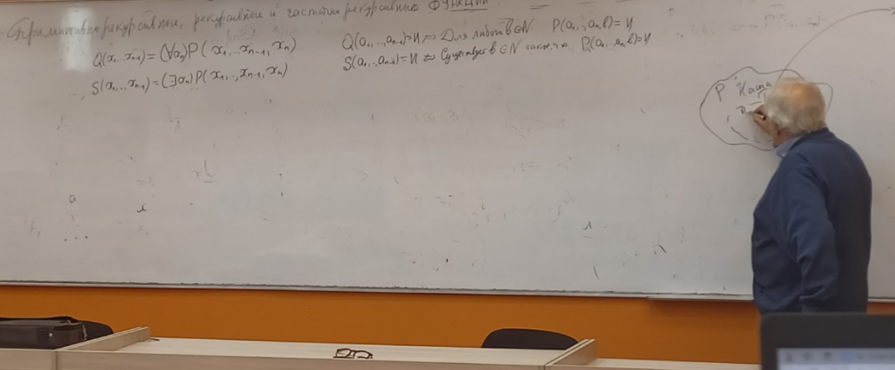
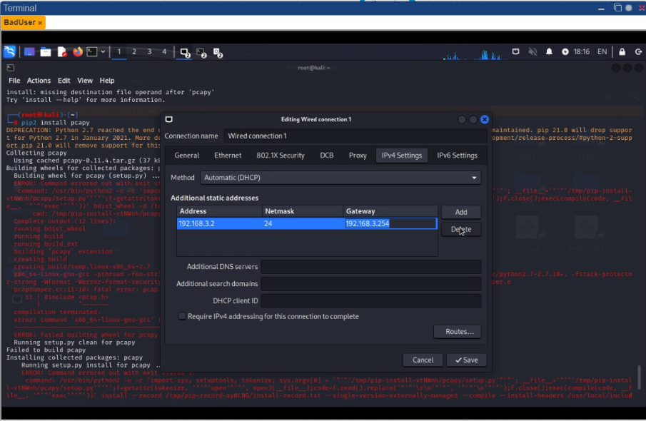
Спасибо за внимание!!!

Slide 23
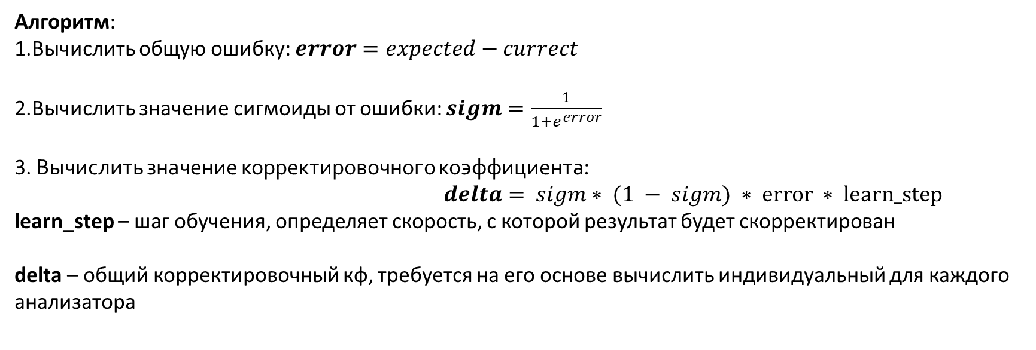
Алгоритм распределения весов
Вход:
expected, current - ожидаемый и фактический результат,
weights – текущий набор весов.
Выход:
new_ weights – скорректированный набор весов.
Алгоритм:
1.Вычислить общую ошибку: $error=expected−currect$
2.Вычислить значение сигмоиды от ошибки: $sigm=\frac{1}{1+e^{error}}$
3. Вычислить значение корректировочного коэффициента:
$$delta= sigm∗ (1 − sigm) ∗ error ∗ learn_step$$
learn_step – шаг обучения, определяет скорость, с которой результат будет скорректирован
delta – общий корректировочный кф, требуется на его основе вычислить индивидуальный для каждого анализатора

Slide 24
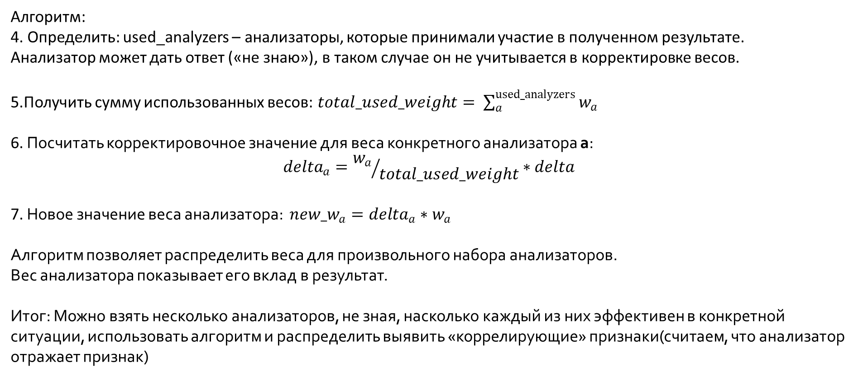
Алгоритм распределения весов
Алгоритм:
4. Определить: used_analyzers – анализаторы, которые принимали участие в полученном результате.
Анализатор может дать ответ («не знаю»), в таком случае он не учитывается в корректировке весов.
5.Получить сумму использованных весов: $total_used_weight= \sum_{a}^{used_analyzers}{w_{a}}$
6. Посчитать корректировочное значение для веса конкретного анализатора а:
$${delta}_{a}={w_{a}}/{total_used_weight}∗delta$$
7. Новое значение веса анализатора: ${new_w}_{a}={delta}_{a}∗w_{a}$
Алгоритм позволяет распределить веса для произвольного набора анализаторов.
Вес анализатора показывает его вклад в результат.
Итог: Можно взять несколько анализаторов, не зная, насколько каждый из них эффективен в конкретной ситуации, использовать алгоритм и распределить выявить «коррелирующие» признаки(считаем, что анализатор отражает признак)

Slide 25
Оценка качества анализатора
Опр: RSquared (Коэффициент детерминации) – метрика для оценки качества модели, принимает значение от нуля до единицы.
Модель можно считать неплохой, если коэффициент больше 0.5, можно интерпретировать как соответствие модели данным. Чем ближе значение коэффициента к 1, тем сильнее соответствие.
Для приемлемых моделей предполагается, что коэффициент детерминации должен быть хотя бы не меньше 50 % (коэффициент корреляции превышает 70 %).
Модели с коэффициентом детерминации выше 80 % можно признать хорошими (коэффициент корреляции превышает 90 %).
Значение коэффициента детерминации 1 означает функциональную зависимость между переменными.

Slide 26
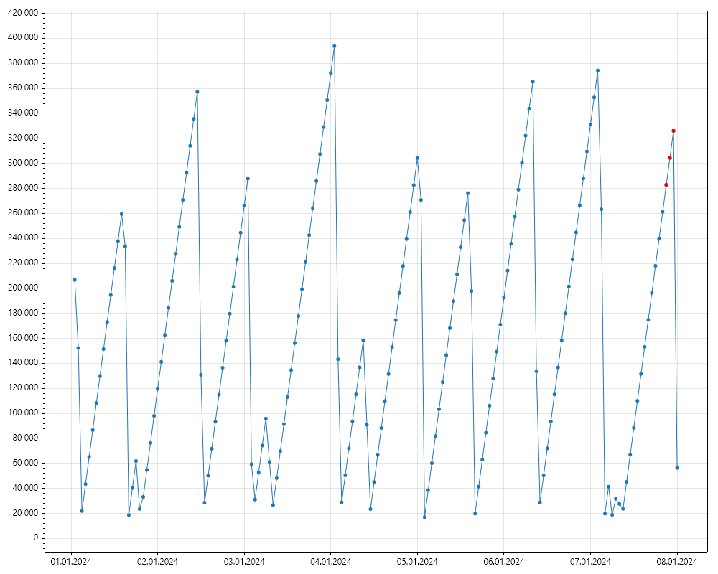
Пример: как менялся уровень доверия пользователя 5828
Изменение уровня доверия к пользователю 5828
Параметр 1: Общая продолжительность сессий пользователя 5828

Slide 27
Пример: как менялся уровень доверия пользователя 5828
Изменение уровня доверия к пользователю 5828
Параметр 2: Объём трафика пользователя 5828

